Slide 1


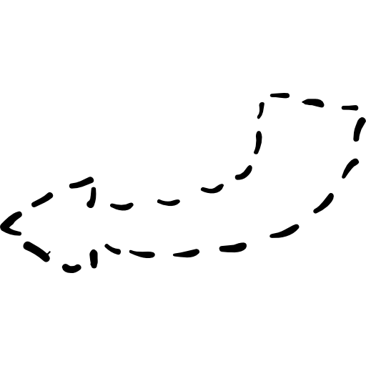


«دنیای فیلدها»
فائزه لوخی

Slide 2
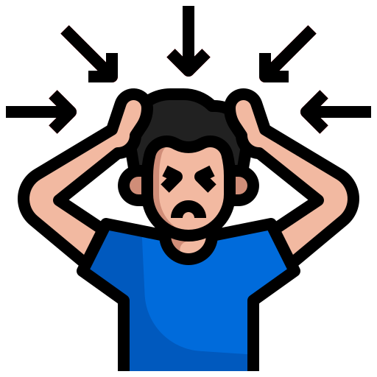

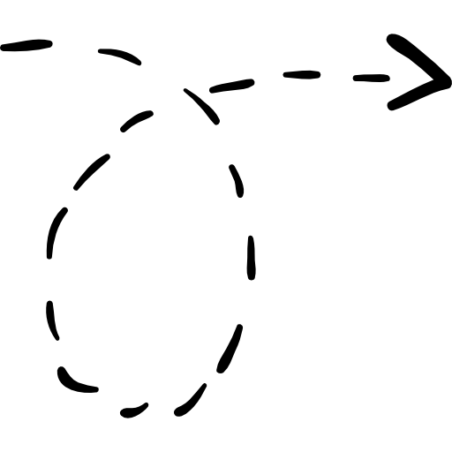


اگه شما هم با فیلدعددی وفلش های بالاو پایین مشکل دارید، فرصت خوندن این مطلب رو از دست ندید:
(arrow)
برای حل این مشکل دست به دامن کد می شیم:
css
روش اول:
«برای غیرفعال کردن دکمه‌ها»
در این روش، با استفاده از و انتخاب‌گرهای خاص، دکمه‌ها رو برای مرورگرهای مبتنی بر مثل ( )پنهان می‌کنیم. این کد ظاهر دکمه‌ها رو غیرفعال می‌کنه و کاربر فقط می‌تونه عدد رو به صورت دستی وارد کنه.
Css
Safariوchrome
Webkit
<style>
input::-webkit-outer-spin-button,
input::-webkit-inner-spin-button {
-webkit-appearance: none;
}
</style>

Slide 3

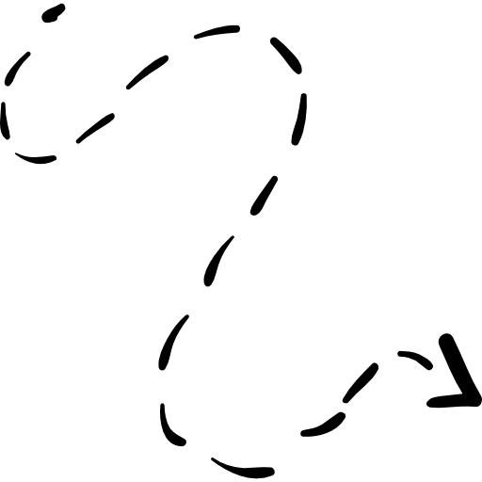
روش دوم:
«استفاده از با ظاهر خاص»
Css
این روش با اضافه کردن کلاس به ورودی عددی، ترکیبی از دو تکنیک قبلی رو انجام می‌ده. اینجا هم با استفاده از , و دکمه‌ها رو غیرفعال می‌کنیم.
به همین راحتی کاربر فقط می‌تونه عدد رو به صورت دستی وارد کنه.
Ni-spinners
Webkit-appearance
Moz-appearance
<style>
.no-spinners {
-moz-appearance: textfield;
}
.no-spinners::-webkit-outer-spin-button,
.no-spinners::-webkit-inner-spin-button {
-webkit-appearance: none;
margin: 0;
}
</style>

Slide 4
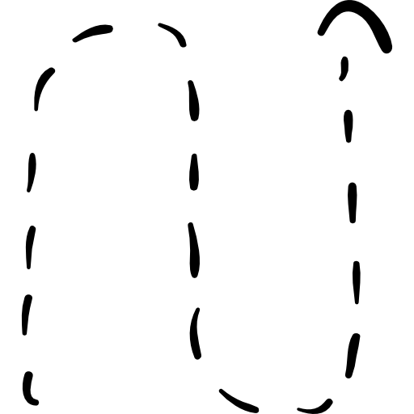

برای راه حل بعدی می تونیم از دوست قدیمی مون جا وا اسکریپت کمک میگیریم:
روش سوم:
«استفاده از جاوا اسکریپت»
در اینجا با کمک جاوااسکریپت، می تونیم دکمه‌ها رو غیرفعال کنیم! با تنظیم رویدادهای و به ، از این که کاربر بتونه با کیبورد یا چرخ ماوس عدد رو تغییر بده جلوگیری می‌کنیم. روش جالبی هست، اما ممکنه کمی غیرمعمول به نظر بیاد چون روی رویدادها مانع می‌شه و کاربر دیگه حتی نمی‌تونه عدد جدیدی وارد کنه یا چرخش ماوس رو حتی برای مقدار عددی استفاده کنه.
onwheel
onkeydown
false
<input type="number" placeholder="Enter a number here" onkeydown="return false" onwheel="return false" />

